Slide 1
Культура безопасности: вызовы и решения
Кузнецова Е. А.
ФГБУ «ВНИИ труда» Минтруда России
ХV Российско-Белорусская конференция «Совершенствование законодательства об охране труда Российской Федерации и Республики Беларусь с учетом международного опыта»

Slide 2

СДВИГ ПАРАДИГМЫ УПРАВЛЕНИЯ
К
ПРЕДОТВРАЩЕНИЮ
ОТ
РЕАГИРОВАНИЯ НА ПРОИЗОШЕДШИЕ СЛУЧАИ

Slide 3
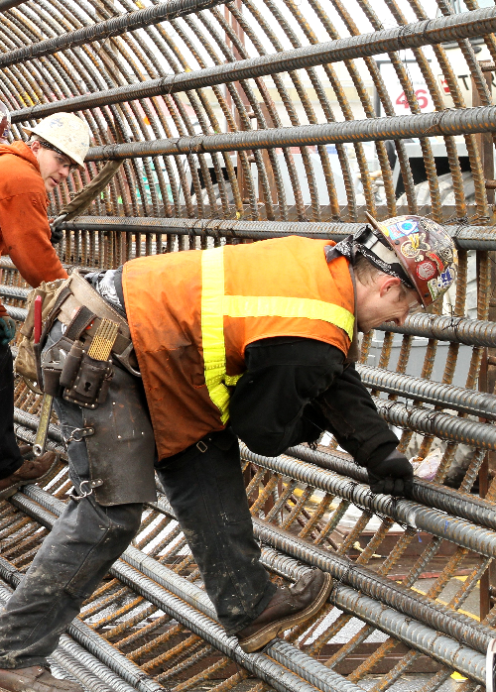

СРАВНЕНИЕ ДВУХ КОНЦЕПЦИЙ
РЕАГИРОВАНИЕ
- Реактивный подход (не предполагает системного устранения опасностей)
- Приоритет – обеспечение соответствия нормативным требованиям
- В фокусе – технические требования
- Ответственность – на линейных руководителях и специалистах по охране труда
- Акцент делается на обязанностях
- Тэйлоровские воззрения на работников
ПРЕДОТВРАЩЕНИЕ
- Интегрированная система управления охраной труда
- Наличие инструментов оценки, контроля и мониторинга, а также иерархия мер по снижению рисков
- Информированность и вовлеченность работников (работники – ключевой элемент
- Приверженность топ-менеджеров

Slide 4

ЭВОЛЮЦИЯ ВЗГЛЯДОВ НА УПРАВЛЕНИЕ БЕЗОПАСНОСТЬЮ И ОХРАНУ ЗДОРОВЬЯ: ОБЗОР
Количество несчастных случаев
Технико – технологические меры
Организационные меры
- Безопасное оборудование
- Безопасные технологии
Культура безопасного труда
- Системы управления в сфере охраны труда и здоровья (процессы, компетенции, инструменты)
- Ценности
- Нормы
- Поведенческие установки
Время
*Yangho Kim, Jungsung Park, Mijin Park. Creating a Culture of Prevention in Occupational Safety and Health Practice. SH@W. V.7, I. 2

Slide 5

УСТАНОВКИ В РАМКАХ ОРГАНИЗАЦИОННОЙ КУЛЬТУРЫ
«Хроническое» беспокойство
Безопасность – это хороший бизнес
Новые идеи воспринимаются менеджментом
ВОСПРОИЗВОДЯЩИЙ
У нас есть ресурсы, чтобы предотвратить инциденты
Менеджмент открыт к диалогу, но все же занят статистикой
Работники являются «владельцам» процессов
Уровень информированности и ответственности
ПРОАКТИВНЫЙ
СТАТИСТИЧЕСКИЙ
У нас есть система управления
Мы проводим много аудитов
У нас собрано много статистики
РЕАКТИВНЫЙ
Мы серьезно настроены, но почему никто не делает, что предписано?
Много обсуждений, как классифицировать несчастный случай
Нужно пересмотреть условия, в которых мы работаем
ПАТОЛОГИЧЕСКИЙ
Есть НПА и мы следуем им
Все, что от меня зависит, я уже сделал
Несчастные случаи есть и будут, это опасное производство
Разбирайтесь с тем, кто допустил несчастный случай
Hudson (2007); Parker, Lawrie & Hudson (2006)

Slide 6

Культура безопасности
МАГАТЭ (2006)
Стремление к нулю
МАСО (2016)
Безопасность – это ценность
Лидерство и приверженность
Оценка и управление рисками
Лидерство и приверженность со стороны высшего руководства
Наличие программ улучшения охраны труда с установленными целями
Обязанности и ответственность четко установлены. Вовлеченность работников
Внедрение системного подхода в управлении
Использование безопасных технологий и оборудования
Постоянное обучение
Повышение квалификации работников
Мотивирование посредством вовлечения

Slide 7

Культура безопасности – это постоянно воспроизводимая система ценностей, установок, убеждений и мотивов, разделяемых всеми членами сообщества независимо от возраста и социального статуса, которая создается на основе приобретаемых в течение всей жизни знаний, навыков, опыта, и формирует модели поведения и отношение к безопасности, определяет принимаемые решения в опасных ситуациях
Скажи мне – и я забуду.
Покажи мне – и я запомню
Вовлеки меня – и я пойму.
Китайская пословица

Slide 8


Результаты опроса по выявлению критериев успешности обеспечения безопасности работников

Slide 9

Формирование выборки
5004
Получено всего анкет
2799
Вошло в общую выборку
553
Вошло в скорректированную выборку

Slide 10

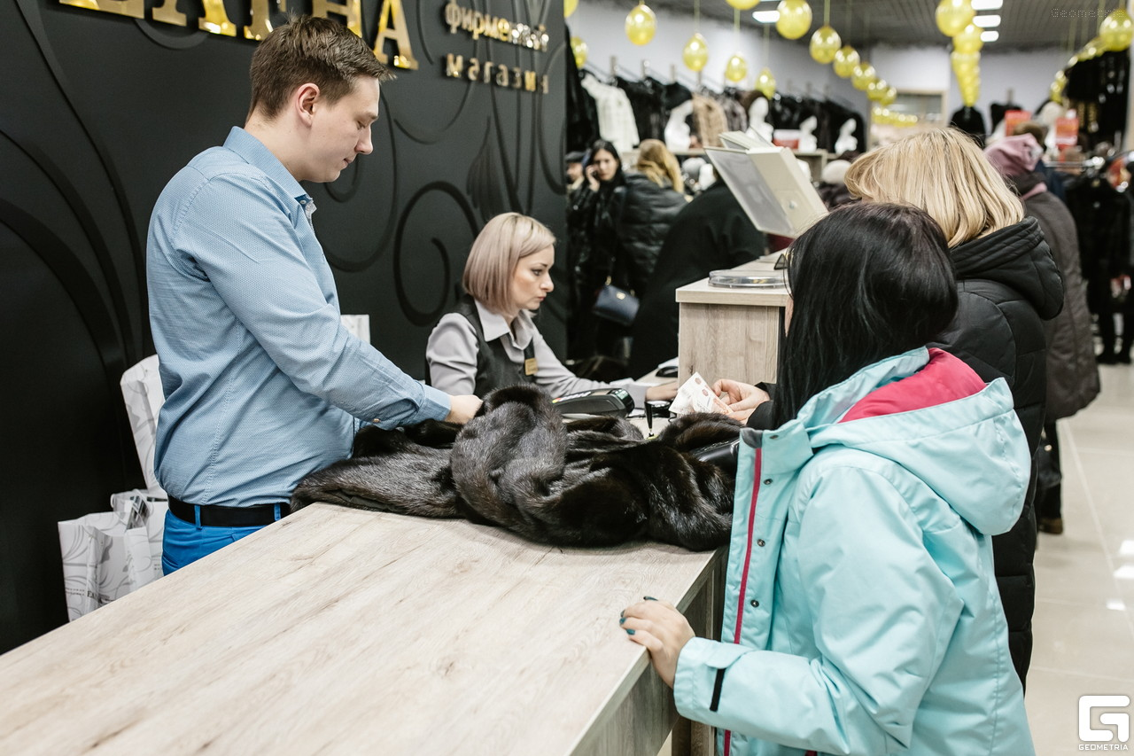
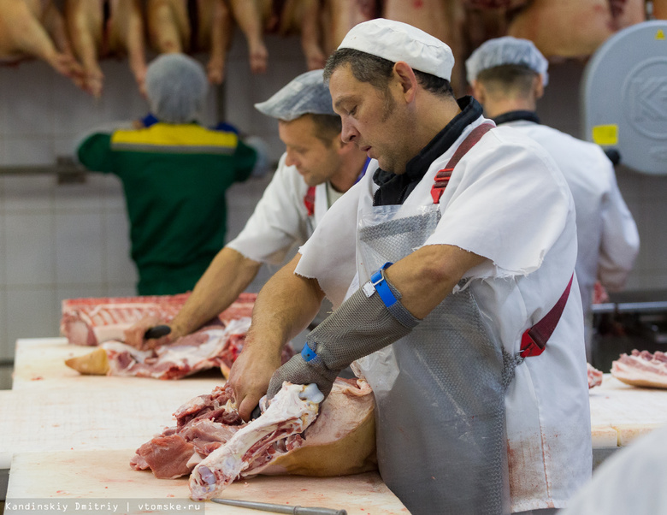
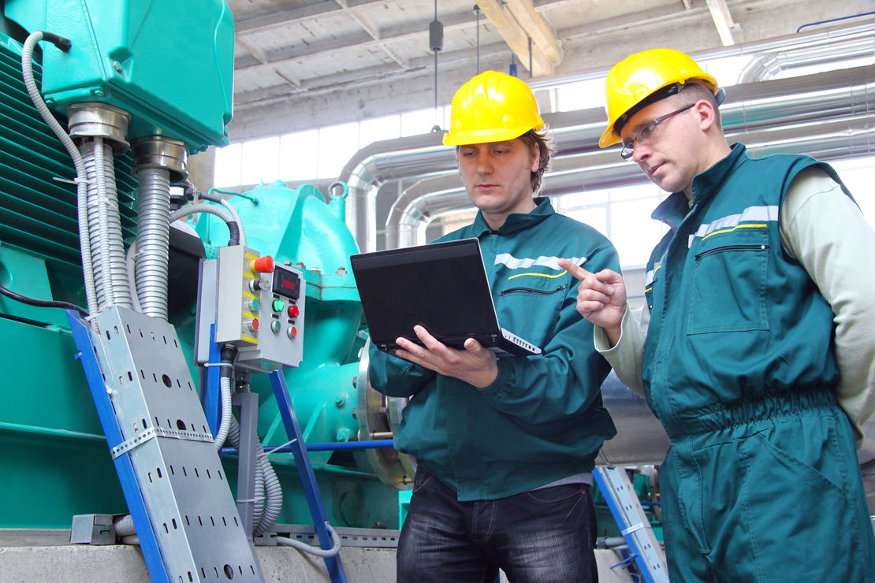
Состояние охраны труда на предприятии

Slide 11

Оценка «отлично» с разбивкой по ВЭД

Slide 12

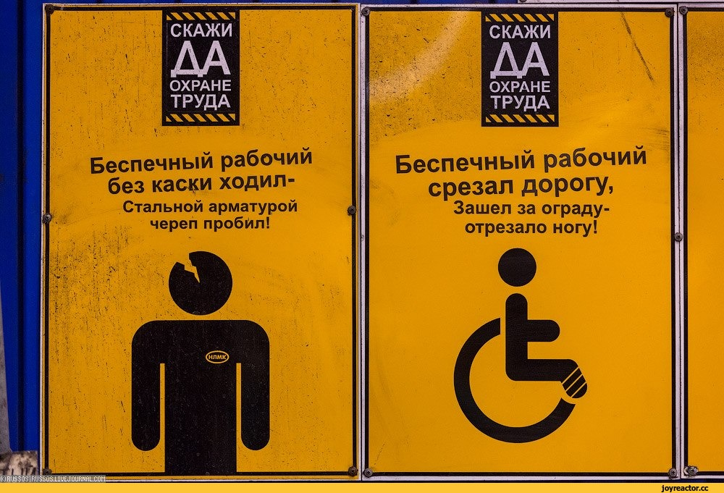
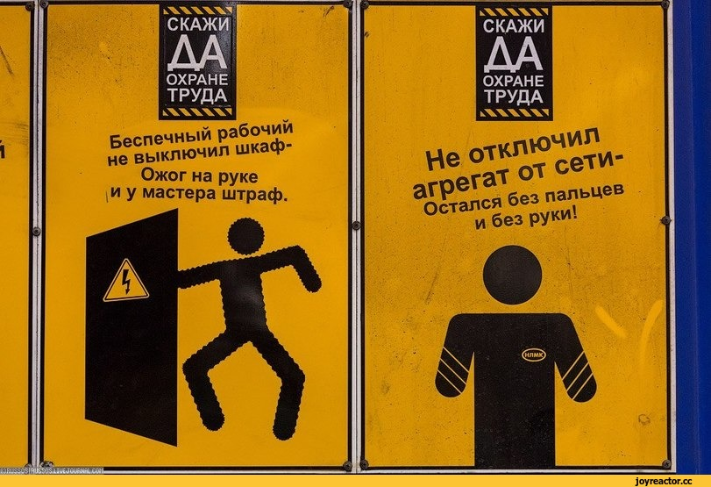
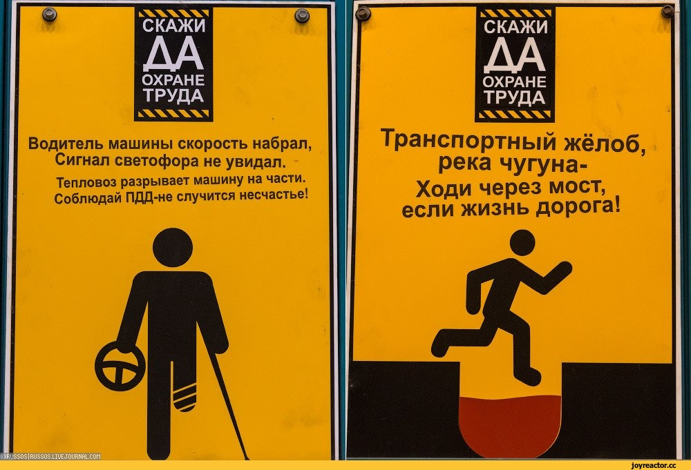
Отношение к вопросам безопасности

Slide 13
Отношение к вопросам безопасности в зависимости от оценки состояния ОТ

Slide 14
Кто должен быть заинтересован в безопасности на рабочих местах

Slide 15
Кто должен быть заинтересован в безопасности на рабочих местах

Slide 16
Что является самым важным с точки зрения безопасности

Slide 17
Что является самым важным с точки зрения безопасности

Slide 18
Меры по повышению безопасности

Slide 19
Случаи нарушения требований охраны труда

Slide 20
Основные причины нарушений требований охраны труда

Slide 21
ФАКТОРЫ БЕЗОПАСНОСТИ ТРУДА, ИМЕЮЩИЕСЯ НА ПРЕДПРИЯТИЯХ, И ПРИОРИТЕТЫ: ДИАГНОСТИКА ПРОБЛЕМ
Элемент системы работает удовлетворительно. Требуется поддержание.
Приоритет 1
Приоритет 1
Проблема есть, но ее масштаб, скорее, незначителен. Требуется анализ.
Проблема идентифицирована. Требуется коррекция.
Большая проблема с учетом важности этого фактора. Требуется анализ.
Приоритет – важность по мнению работников основных профессий

Slide 22
ФАКТОРЫ БЕЗОПАСНОСТИ ТРУДА, ИМЕЮЩИЕСЯ НА ПРЕДПРИЯТИЯХ, И ПРИОРИТЕТЫ: ДИАГНОСТИКА ПРОБЛЕМ
Консенсус. Требуется поддержание
Консенсус. Требуется серьезная корректировка
Специалисты по ОТ знают что-то больше…
Приоритет 3
Приоритет – важность по мнению работников основных профессий
Приоритет 2
Приоритет 2
Приоритет 4
Приоритет 2
Приоритет 1
Приоритет 5
Большая проблема. Требуется анализ
Приоритет 3
Серьезный сбой в «понимании» требований и системе контроля
Серьезный сбой. Система поощрений не работает

Slide 23
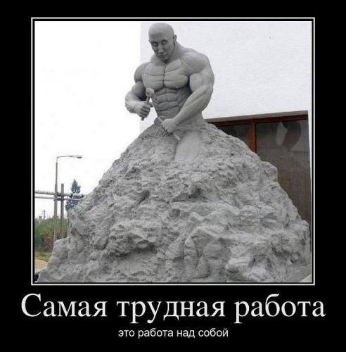

Спасибо за внимание!
Кузнецова Екатерина Анатольевна
Начальник отдела экономического анализа и мониторинга условий и охраны труда
ФГБУ «ВНИИ труда» Минтруда России
kuznetsova@vcot.info
Notes:
23

